Slide 1
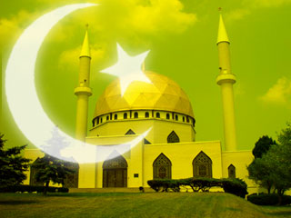
ISLAM
Referat pri slovenščini

Slide 2
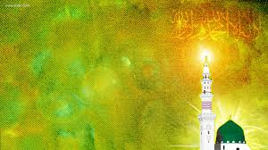
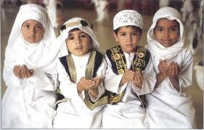
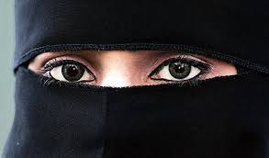
ISLAM
Religija muslimanov
Alah
Mohamed
Koran – sveta knjiga
2. največja religija
Abrahamove religije

Slide 3
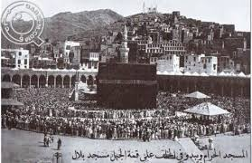
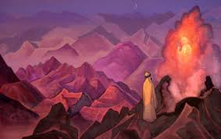
ZAČETEK
V Meki okoli leta 610
Mohamed v Meki okoli leta 570
Puščava Nadangel Gabrijel razsvetljenje
Prerok

Slide 4
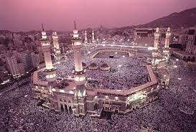
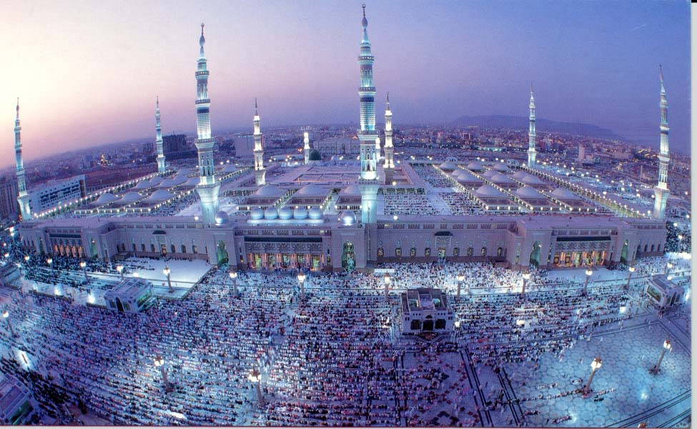
MOHAMED
Nepismen sporočila je recitiral
En Bog, ki je vsemogočen Koran(recitacija,branje)
Alaha (Bog, edini Bog) Islam (podreditev)
Adam, Noe, Abraham, David , Jezus, Mohamed
Iz Meke v Medino ( 622)
632 - smrt
Judovstvo, krščanstvo

Slide 5
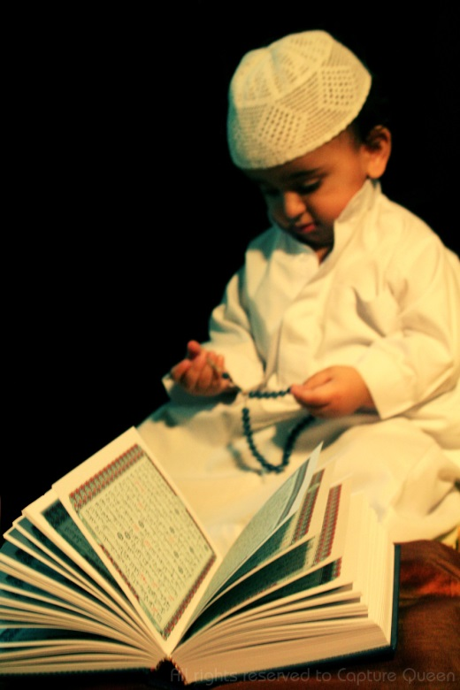
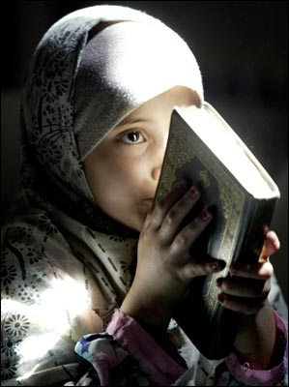
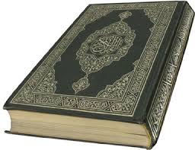
KORAN
Sv. Knjiga muslimanov (posnetek izvirnika)
Avtor je Alah
1. poglavju, jih sledi še 114 (sure), verzi
Mohamedovo življenje v Meki in Medini
Temeljna verska in socialna določila
Arabščina
HADIT

Slide 6
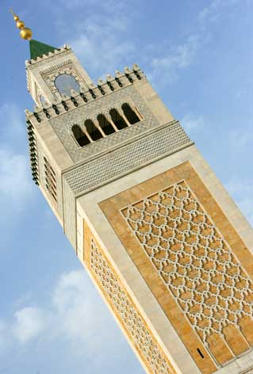
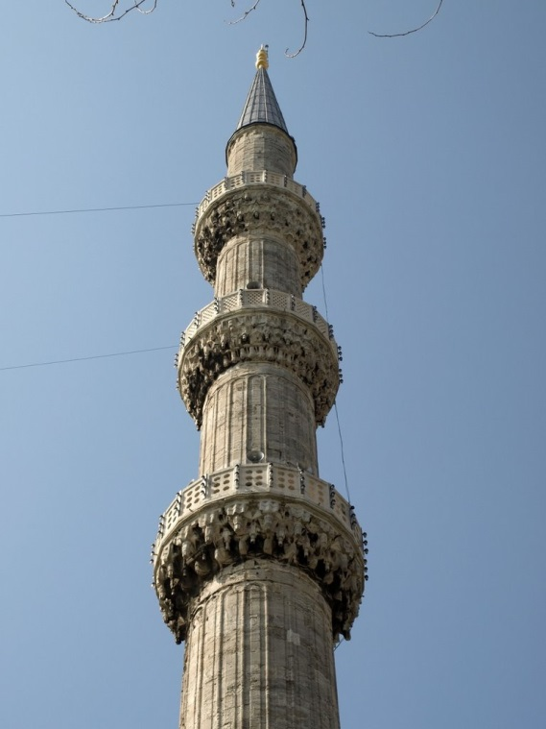
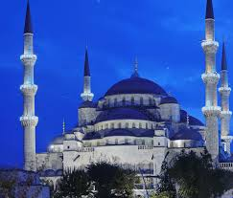
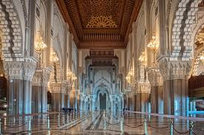
MOŠEJE,
Islamska cerkev
Prostor za umivanje, učenje, poučevanje
Minareti – izreki iz korana
Istanbul- Modra mošeja
Mozaiki (narava,rastline)
Razlike – kupole, minareti

Slide 7
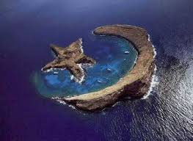
SIMBOLI
Polmesec
Lunarni koledar
Polmesec in zvezda
Koran
Alahov znak

Slide 8
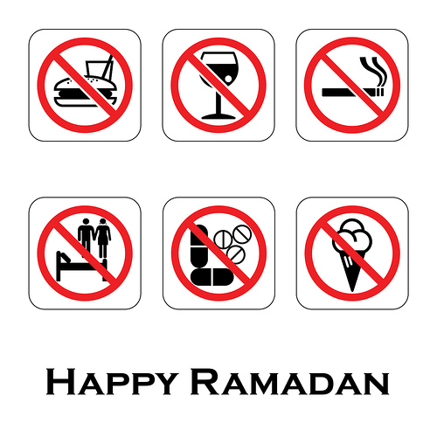
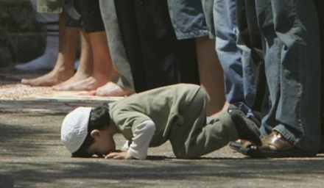
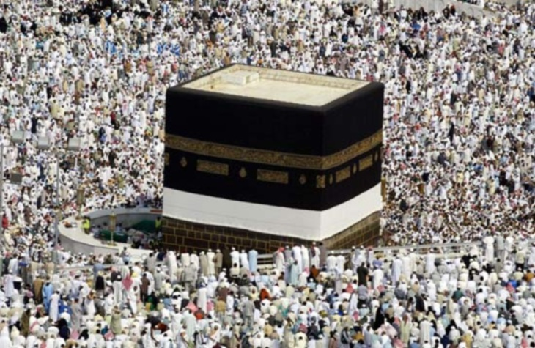
PRAZNIKI
Ramadan – post
9 mesec
Hadž – romanje v Meko
Svetišče Kaaba–Abraham in Ismail
12 mesec Smrtne žrtve
Salat – peterodnevna molitev
(ob zori, opoldne, popoldne, ko zaide sonce, ko se znoči)
Molek

Slide 9
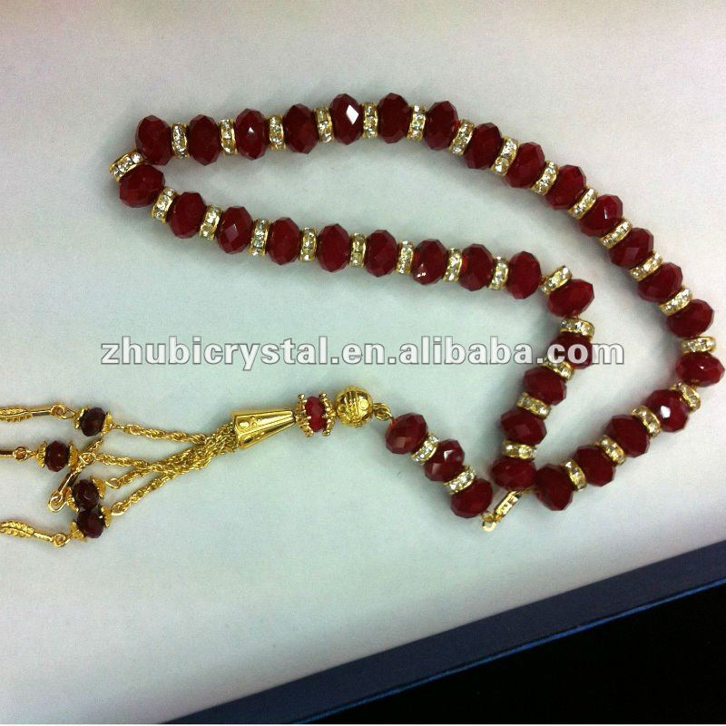
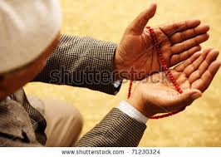
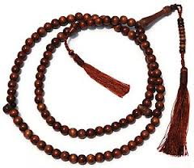

Slide 10
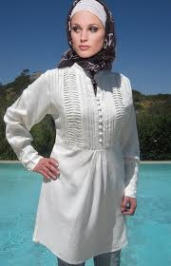
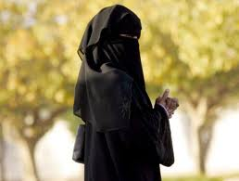
OBIČAJI
Ženske pokrivajo glavo, roke noge
Nesvobodne zveze
Posebej pripravljeno meso
Svinjina
Alkohol
5 stebrov

Slide 11
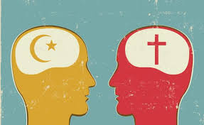
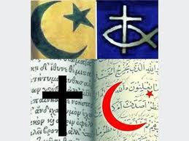
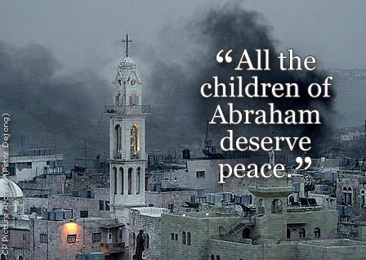
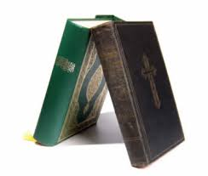
PODOBNOSTI Z KRŠČANSTVOM
Skupni nazori o Bogu
Skupni preroki: Adam, Noe, Abraham, Mojzes, David, Jezus
Nadangel Gabrijel
Monoteistični veri
Poslednja sodba, nebesa, posmrtno življenje, angele
Upodabljanje boga

Slide 12
VIRI
http://sl.wikipedia.org/wiki/Islam
https://sites.google.com/site/islamprojektnanaloga/Home
https://sites.google.com/site/islamprojektnanaloga/Home/prazniki
Atlas verstev sveta
Velika verstva sveta
Enciklopedija Svetega pisma

